Slide 1
Module Microscopie les 1
Wat gaan we de eerste week doen?

Slide 2
Planning week 1
Wie is de grondlegger van de microscopie?
Waarom deze module?
Wat nemen we iedere les mee?
Algemene regels voor deze module.
Uit welke onderdelen bestaat een microscoop?
Hoe bedien je een microscoop?
Opdrachten
Opdracht 1 Letterpreparaat
Opdracht 2 Haren kruislings
Opdracht 3 Millimeterpapier (voor de snelle leerlingen)

Slide 3
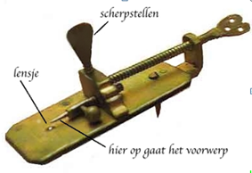
Antonie van Leeuwenhoek Grondlegger van de microscopie 1632-1723

Slide 4
Antonie van Leeuwenhoek was geen wetenschapper maar een textielhandelaar. Toch was hij enorm belangrijk voor de wetenschap. Hij was de pionier van de celbiologie en microbiologie. Hij wordt ook wel de vader van de microbiologie genoemd.
Door zijn kennis over lenzen en loepen kon Antonie sterke lenzen ontwikkelen die tot wel 480 keer konden vergroten.
Hij ontdekte o.a. in 1674 de rode bloedcellen.
Hij was het de eerste die bacteriën kon waarnemen met zijn microscoop door het bekijken van tandplak
Filmpje schooltv 1.29 min:
http://www.schooltv.nl/video/antoni-van-leeuwenhoek-pionier-van-de-microscopie/
Filmpje over Antonie van Leeuwenhoek 3.34 min:
https://www.youtube.com/watch?v=cF-U16L3EpU

Slide 5
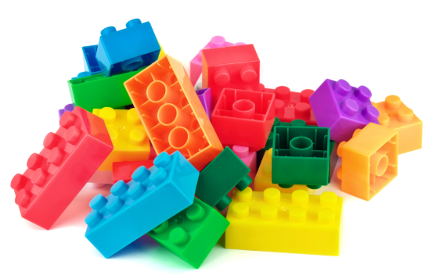
Waarom deze module?
Ieder organisme is opgebouwd uit één of meer cellen. Kennis van de bouw van cellen is onmisbaar om te begrijpen hoe organismen functioneren. Deze cellen zijn klein en niet te zien met het blote oog. Om te ontdekken hoe cellen gebouwd zijn, ga je met de microscoop een aantal soorten cellen bekijken. Je gaat dierlijke en plantaardige cellen bestuderen aan de hand van zelf gemaakte preparaten. Je legt je waarnemingen vast in tekeningen, volgens de tekenregels. Verder ga je je verdiepen je in de bijbehorende theorie.

Slide 6
Neem iedere les mee
- potloden (HB of 2 H potloden)
- gum
- puntenslijper
- liniaal of geodriehoek
- ipad (opgeladen
Bij ziekte moet je de practicum opdrachten inhalen. In week 5 is hier extra tijd voor gereserveerd.
Practicum niet af: in eigen tijd inhalen

Slide 7
Algemene regels tijdens deze module
Bij ziekte moet je de practicum opdrachten inhalen. In week 5 is hier extra tijd voor gereserveerd.
Is een practicumopdracht niet af dan moet je dit in eigen tijd inhalen

Slide 8
Onderdelen van de microscoop

Slide 9
Hoe bedien je een microscoop?
Stap 1 Begin altijd met de kleinste vergroting - Draai het kleinste objectief voor. Stap 2 Stel met de kleinste vergroting scherp - Dit doe je door het objectief dicht bij het preparaat te draaien. Vervolgens stel je de microscoop scherp door in het oculair te kijken en langzaam de afstand tussen objectief en preparaat te vergroten totdat het beeld scherp is. Stap 3 Verbeter indien nodig de belichting door: - De condensator hoger of lager te draaien; - het diafragma te vergroten of te verkleinen; - een combinatie van deze mogelijkheden toe te passen. Stap 4 Goed stukje preparaat - Zoek in het preparaat, door het preparaat met de kruistafel te verschuiven, een goede plek op waar wat te zien valt. Stap 5 Vergroting veranderen - Draai een groter objectief (10x) voor en stel scherp door de afstand tussen objectief en preparaat te veranderen. - Kijk uit dat je het objectief niet te dicht naar het preparaat draait. Je kunt het preparaat beschadigen. - Als het scherpstellen niet lukt, heb je een verkeerd deel van je preparaat uitvergroot en moet je eerst weer naar een kleinere vergroting overschakelen (vorig objectief), weer scherpstellen en opnieuw een grotere vergroting voor draaien. Verbeter indien nodig de belichting opnieuw
Stap 6 Nog verder vergroten Schakel over op een nog groter objectief (40x) en stel weer scherp. Pas eventueel de belichting aan. Stap 7 Opruimen: Draai het kleinste objectief weer voor, haal dan pas het preparaat weg.

Slide 11
Practicum opstelling
Alle tafels en zuiltjes hebben nummers. Zet de tafels om de juiste zuiltjes (4 tafels per zuiltje)
Tafels optillen, niet schuiven.
De microscopen hebben ook nummers. Deze nummers horen bij de tafels.
Test vooraf of de lampen van de microscopen werken. Is de accu leeg pak dan een kabel in de kast en laad de microscoop op.
Iedere duo heeft de hele module dezelfde microscoop en is hier verantwoordelijk voor.
Het correct omgaan met spullen en het opruimen wordt ook beoordeeld.

Slide 12
Welke opdrachten krijgen jullie deze les op papier?
Opdrachten 1 t/m 3
Oefenen onderdelen microscopie

